Slide 1
Signals and Systems
A.V. OPPENHEIM, et al.
第2章 线性时不变系统
Linear Time-Invariant Systems

Slide 2


主要内容 ：
Discrete-Time LTI Systems: The Convolution Sum（离散时间LTI系统：卷积和）
Continuous-Time LTI Systems: The Convolution Integral (连续时间LTI系统：卷积积分）
Properties of Linear Time-Invariant Systems（线性时不变系统的性质）
Causal LTI Systems Described by Differential and Difference Equations（用微分和差分方程描述的因果LTI系统）
Singularity Functions (奇异函数)

Slide 3
2.0 引言 ( Introduction )
由于LTI系统满足齐次性和可加性，并且具有时不变性的特点，因而为建立信号与系统分析的理论与方法奠定了基础。
基本思想：如果能把任意输入信号分解成基本信号的线性组合，那么只要得到了LTI系统对基本信号的响应，就可以利用系统的线性特性，将系统对任意输入信号产生的响应表示成系统对基本信号的响应的线性组合。

Slide 4
如果解决了信号分解的问题，即：若有
则
分析方法：
将信号分解可以在时域进行，也可以在频域或变换域进行，相应地就产生了对LTI系统的时域分析法、频域分析法和变换域分析法。

Slide 5
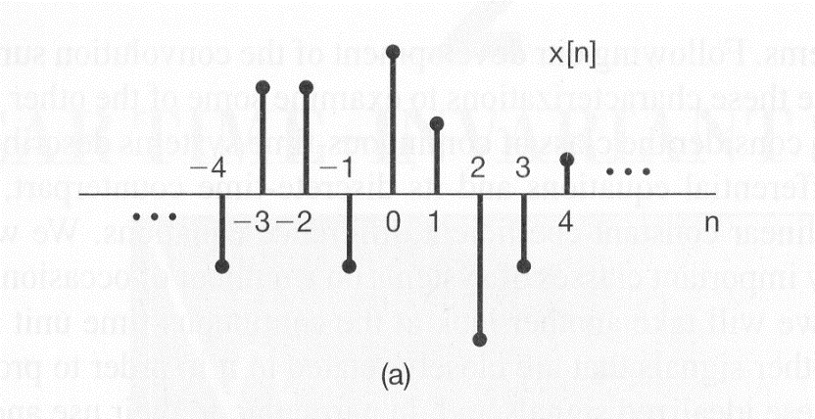
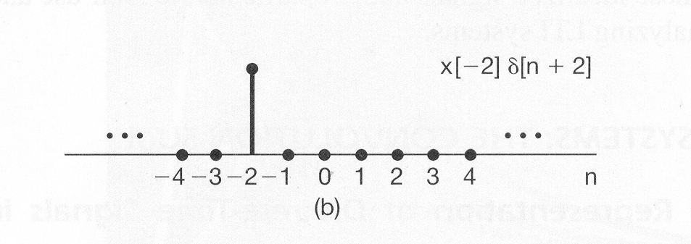
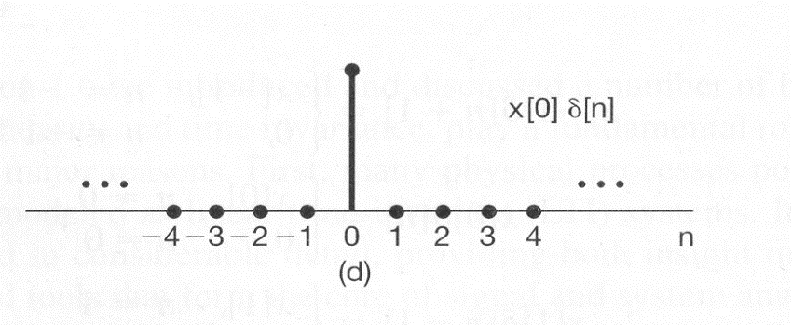
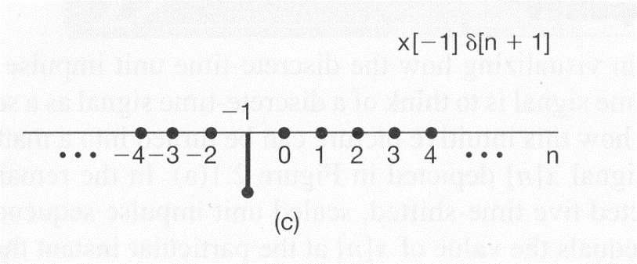
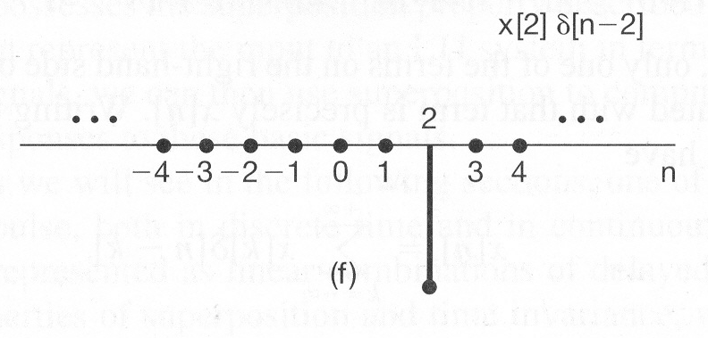
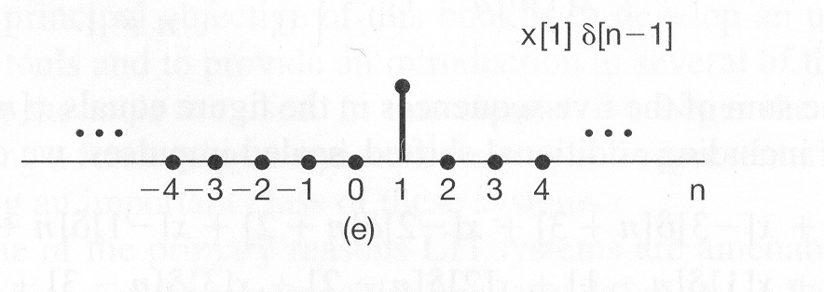
2.1 离散时间LTI系统：卷积和
（Discrete-Time LTI Systems:The Convolution Sum）
2.1.1. 用单位脉冲表示离散时间信号

Slide 6
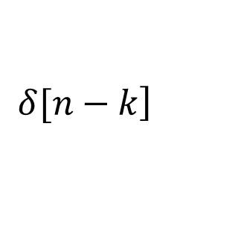
(2.2)
筛选性质
表明：任何信号 都可以被分解成移位加权的单位脉冲信号 的线性组合。

Slide 7
2.1.2离散时间LTI系统的单位脉冲响应及卷积和表示
当x[n]= δ[n] (单位脉冲信号)
x[n]=δ[n]
y[n]=h[n]
LTI
Unit Impulse Response(单位脉冲响应) h[n] : response of the LTI system to the unit sample δ[n].
δ[n] → h[n]
已知条件！！
Why do we need it?

Slide 8
当x[n](一般离散时间信号)
Question:
x[n]
y[n]=?
LTI
Solution:
δ[n] ⎯→ h[n]
δ[n-k] ⎯→ h[n-k] （时不变性质）
x[k]δ[n-k] ⎯→x[k] h[n-k] （线性的齐次）
（线性系统的可加性）(2.6)
输出响应 y[n] 是一个加了权重 x[k]的，单位冲激信号的响应h[n-k] 的叠加.

Slide 9
卷积和（ Convolution Sum ）
So
--- 卷积和
上式的右边的运算称为 x[n] 和h[n]的卷积和：简记为
y[n] = x[n] * h[n]
(2.7)
上两式的含义：
（1）离散时间信号x[n]在LTI的响应.
(2) LTI 系统的特征可用 单位脉冲信号的响应h[n]来表示。the unit impulse response --h[n] can fully characterize an LTI system.

Slide 10
三. 卷积和的计算
y[n] = x[n] * h[n]
计算方法：
有图解法、列表法、解析法（包括数值解法）。
Summary on calculating convolution sum
Time Inversal: h[k] ⎯→ h[-k]
Time Shift: h[-k] ⎯→ h[n-k]
Multiplication: x[k]h[n-k]
Summing:

Slide 11
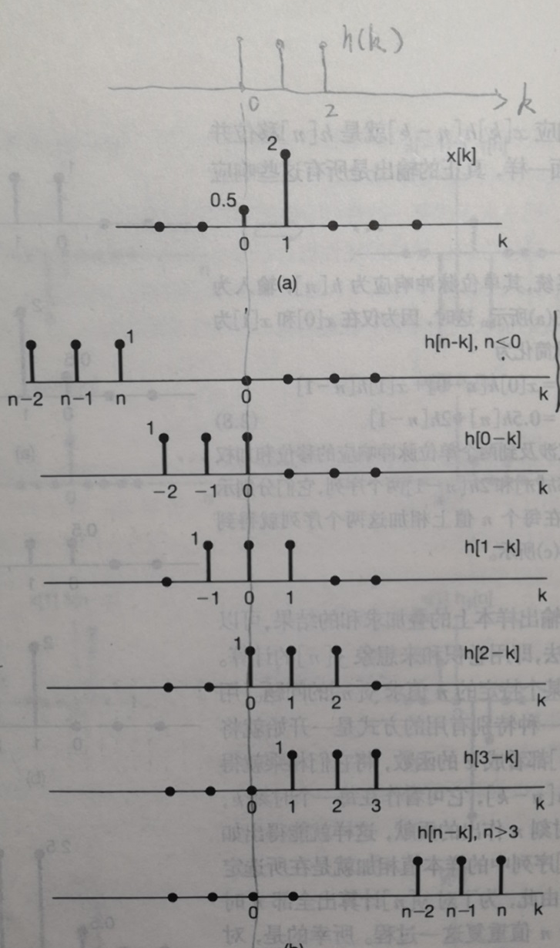
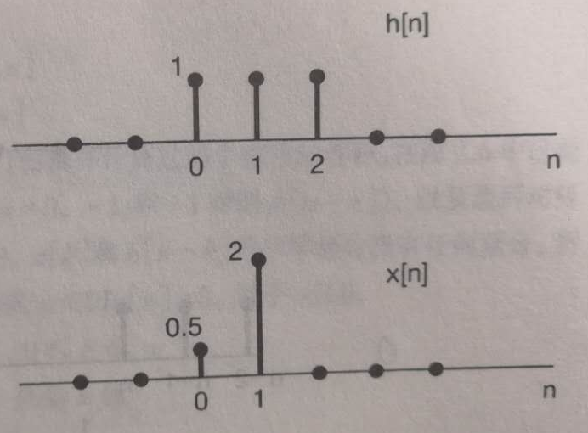
例题2.2
图解法 （见图2.4）

Slide 12
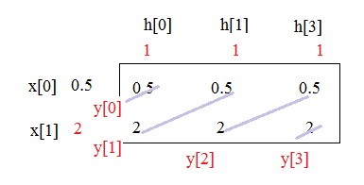
例题2.2
图解法 （见图2.4）
列表法
列表法只适用与有限个数的输入信号

Slide 13
Example 2 Consider a LTI system with unit sample response (单位脉冲响应) h[n] and input (输入) x[n], as illustrated in Figure (a). Calculate the convolution sum (convolution) of these two sequences graphically.
x[n]
h[n]
2
2
1
n
n
0 1 2
-2 0 2
(a)
x[k]
h[-k]
2
2
1
k
k
0 1 2
-2 0 2
(b)

Slide 14
h[-k]
x[k]
2
1
2
k
k
-2 0 2
0 1 2
h[-1-k]
n=-1
2
1
k
-3 -2 0 1
n=0
h[-k]
2
1
k
-2 0 2
n=1
h[1-k]
2
1
k
-1 0 1 2 3

Slide 18
Example 2.3 (complementary) Consider an input x[n] and a unit sample response h[n] given by
Determine and plot the output
用解析法计算
n<0 there is no overlap between the nonzero point x[k]and h[n-k]
thus y[n]=0 for n<0

Slide 19
For n>0
For all n

Slide 20
2.2 CONTINUOUS-TIME LTI SYSTEMS: CONVOLUTION INTEGRAL (连续时间LTI系统：卷积积分)
2.2.1 用冲激表示连续时间信号
Discrete-time:
Continuous-time: ?

Slide 21
Why?
x(t)
┉
┉
┉
-Δ0Δ2Δ kΔ
t
用阶梯信号近似表示连续信号 x(t)
Define
(2.24)

Slide 22
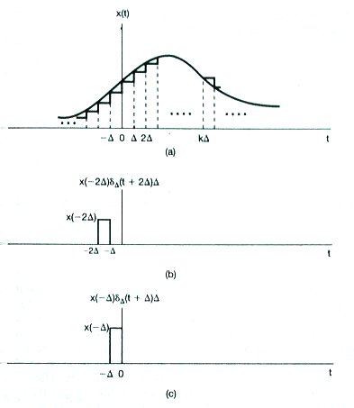
Figure 2.12 阶梯信号可以分解成：多个 信号累加

Slide 23
我们有x(t)的近似表达式:
Therefore:
(2.25)
(2.26)
What is this?
as Δ→0, the summing approaches an δ_{Δ}(t) integral and δ(t) is the unit impulse function
(2.27)
任何一个连续信号x(t)，可表达为δ(t)相关 的积分

Slide 24
假设LTI 的输入单位冲激信号δ(t)，输出为h(t)
x(t)=δ(t)
y(t)=h(t)
LTI
2.2.2 连续时间LTI系统的单位冲激响应及卷积积分表示
x(t)
y(t)=?
LTI

Slide 25
假设LTI的输入δ_{Δ}(t)，其响应为 h_{Δ}(t)。
如果输入为 δ_{Δ}(t-kΔ) ，则相应为h_{Δ}(t-kΔ)（时不变）.
Thus, the response to is
(2.29)
（线性性质）
As
(2.30)

Slide 26
in addition, the summing becomes an integral. Therefore,
(2.33)
--- 卷积积分（Convolution Integral ）
上式的右边的运算称为 x(t) 和h(t)的卷积积分。简记为
(2.34)
上两式的含义：
连续 LTI 系统的特征可用 单位冲激信号的响应h(t)来表示。

Slide 27

$$\left.y(t)=x(t)∗h(t\right)$$
卷积积分的计算流程：
Time Inversal: h(τ) ⎯→ h(- τ)
Time Shift: h(-τ) ⎯→ h(t- τ)
Multiplication: x(τ)h(t- τ)
Integrating:

Slide 28
Example 2.3c (complementary) Consider the convolution of the following two signals, which are depicted in (a):
2 x(t) 1 h(t)
0 1 2 t
0 1 2 3 t -1
(a)
x(τ)
h(-τ)
-2 0 1 2 3 τ
t=0
x(τ)
h(t-τ)
-2 0 1 2 3 τ
t
0<t<1

Slide 29
x(τ)
h(t-τ)
-2 0 1 t 2 3 τ
1<t<2
x(τ)
h(t-τ)
-2 0 1 2 t 3 τ
2<t<3
x(τ)
h(t-τ)
-2 0 1 2 3 t 4 τ
3<t<4

Slide 30
x(τ)
h(t-τ)
-2 0 1 2 3 4 t 5 τ
4<t<5
x(τ)
h(t-τ)
-2 0 1 2 3 4 5 t τ
t ≥ 5
y(t)
0 1 3 5 τ
-2

Slide 31
重要的结论（1）：
用冲激表示连续时间信号
用脉冲表示离散时间信号

Slide 32
重要的结论（2）：
假设LTI 的输入单位冲激信号δ(t)或δ[n], 输出为h(t)或h[n]
x(t)=δ(t)
y(t)=h(t)
LTI
x[n]=δ[n]
y[n]=h[n]
则对于任意的输入信号
x(t)
y(t)=?
LTI
x[n]
y[n]=?
卷积
卷积和

Slide 33

2.3 线性时不变系统的性质 （ Properties of Linear Time-Invariant Systems）
一. 卷积积分与卷积和的性质
1. 交换律：

Slide 34

从系统的角度：
结论：
一个单位冲激响应是 的LTI系统对输入信号 所产生的响应，与一个单位冲激响应是 的LTI系统对输入信号 所产生的响应相同。

Slide 35
2. 分配律：
结论：两个LTI系统并联，其总的单位脉冲(冲激)响应等于各子系统单位脉冲(冲激)响应之和。

Slide 36
3. 结合律:

Slide 37
结论：
两个LTI系统级联时，系统总的单位冲激(脉冲)响应等于各子系统单位冲激(脉冲)响应的卷积。

Slide 38
由于卷积运算满足交换律，因此，系统级联的先后次序可以调换。
产生以上结论的前提条件：
①系统必须是LTI系统；
②所有涉及到的卷积运算必须收敛。

Slide 39
卷积的微分与积分性质
已知：
推广：
这里 (n) ：表示n阶导，或者n重积分。

Slide 40

三.与冲激函数或阶跃函数的卷积
推广：

Slide 41
2.3.4 LTI System with and without Memory (有记忆和无记忆LTI系统)
Memoryless system:
Discrete time: y[n]=Kx[n], h[n]=?
Continuous time: y(t)=Kx(t), h(t)=?
x(t)
y(t)=x(t)*Kδ(t) =Kx(t)
K δ(t)
x[n]
y[n] =x[n]*Kδ[n]=Kx[n]
Kδ[n]

Slide 42
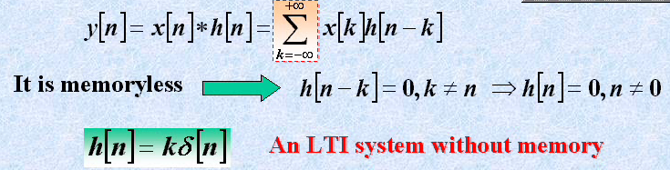
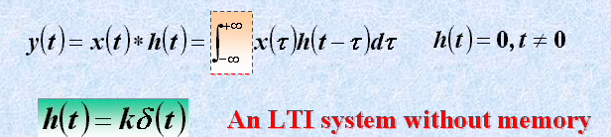
2.3.4 LTI System with and without Memory (p108) (有记忆和无记忆LTI系统)

Slide 43
2.3.5 Invertibility of LTI system (LTI系统的可逆性)
不同输入x[n]对应不同输出y[n] 信号。
Original system: h(t)
Reverse system: h₁(t)
x(t)
x(t)
x(t)
x(t)*δ(t)=x(t)
h(t)
h₁(t)
δ(t)
(a)
(b)
Figure 2.26
So, for the invertible system:
h(t)*h₁(t)=δ(t) (2.66)
h[n]*h₁[n]=δ[n] (2.67)

Slide 44
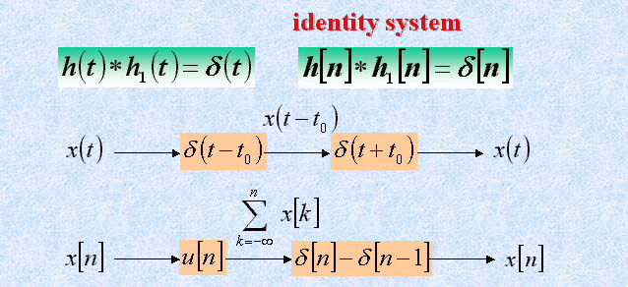
2.3.5 Invertibility of LTI system (p109) (LTI系统的可逆性)
(a)
(b)
Figure 2.26 (p110).

Slide 45
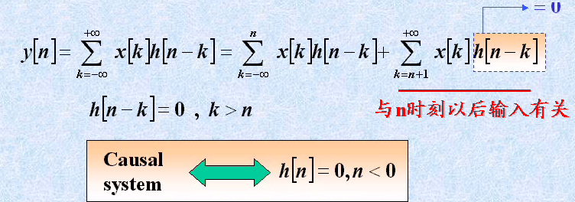
2.3.6 Causality for LTI system (LTI系统的因果性)
输出y[n]只与当前时刻和以前时刻的输入x[n]有关。
Discrete time system satisfy:
h[n]=0 for n<0 (2.77)
Continuous time system satisfy:
h(t)=0 for t<0 (2.80)

Slide 46
2.3.7 Stability for LTI system (p113) (LTI系统的稳定性)
输入x[n]是有界的，输出y[n]也是有界的.
Discrete time system:
If |x[n]|<B, the sufficient and necessary condition for |y[n]|<A is （绝对可和）
(2.86)

Slide 47
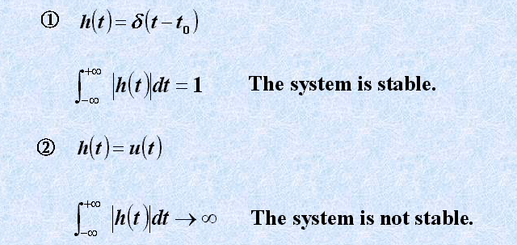
Continuous time system:
If |x(t)|<B, the condition for |y(t)|<A is
（ 绝对可积） (2.87)

Slide 48
2.3.8 The Unit Step Response of LTI system (LTI系统的单位阶跃响应)
The unit step response, s[n] or s(t), is the output of an LTI system when input x[n]=u[n] or x(t)=u(t). ( h[n] 是脉冲信号响应 )
u[n];
u(t)
s[n]=u[n]*h[n]；
s(t)=u(t)*h(t)
h[n] ; h(t)

Slide 49
离散系统：
A.The step response (阶跃响应) of a discrete-time LTI system is the running sum of its sample response:
(2.91)
B.The impulse response (脉冲响应) of a discrete-time LTI system is the first difference （一阶差分） of its step response:
(2.92)

Slide 50
连续系统：
C.The unit step response （阶跃响应）of a continuous-time LTI system is the running integral of its impulse response:
D.The unit impulse response （单位脉冲响应）of a continuous-time LTI system is the first derivative of the unit step response :
(2.94)

Slide 51
2.4 CAUSAL LTI SYSTEMS DESCRIBED BY DIFFERENTIAL AND DIFFERENCE EQUATIONS (p116) （用微分和差分方程描述的因果LTI系统）
在工程实际中有相当普遍的一类系统，输入和输出关系用线性常系数微分方程或线性常系数差分方程来描述。分析这类LTI系统，就是要求解线性常系数微分方程或差分方程。

Slide 52
2.4.1 Linear Constant-Coefficient Differential Equations (p115) (线性常系数微分方程)
RC电路：
R
: input signal;
V_{s}
i (t)
C
+
–
: output signal.

Slide 53
Linear constant-coefficient differential equation
(线性常系数微分方程)
Linear constant-coefficient differential(difference) equation provides an implicit（暗含的） relationship between the input and output rather than an explicit （明确的） expression for the system output as a function of the input .

Slide 54
How to find the system output given an input signal?
（受迫响应）
（自然响应）
We must specify one or more auxiliary （附加条件）conditions to solve a differential (difference) equation.

Slide 55
Initial rest（初始松弛条件）: for a causal LTI system, if x(t)=0 for t<t₀, then y(t) must also equal 0 for t<t₀.
Thus, if x(t)=0 for t≤t₀ for a causal LTI system, then y(t)=0 for t≤ t₀, and we would use the initial condition y(t₀)=0 to solve for the output for t> t₀.
在实际系统中，利用初始条件解题。
讲解例2.14！

Slide 56
扩展到N阶的常系数微分方程
((2.109)
or
初始条件为：
y(t₀), y’(t₀), …… , y^{(N-1)}(t₀) ( N values )
For a causal LTI system:

Slide 57
2.4.2 Linear Constant-Coefficient Difference Equations (线性常系数差分方程)
A general Nth-order linear constant-coefficient
difference equation:
(2.113)
or
and initial condition:
y[0], y[-1], …… , y[-(N-1)] ( N values )

Slide 58
Under initial rest, the system described by linear constant-coefficient differential (difference) equation is causal and LTI.
First resolution:
N auxiliary conditions:
Second resolution: (递归方法)
(2.115)
General solutions to such difference equations: later in Chapter 5 or 10.

Slide 59
2.4.3 (用微分和差分方程描述的一阶系统的方框图表示)
(1) 离散系统
First-order difference equation :
(2.126)
addition
delay
multiplication

Slide 60
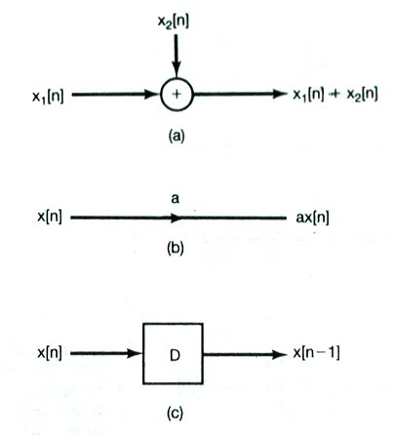
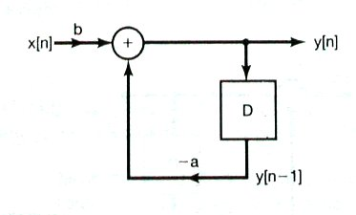
Basic elements:
A. An adder
B. Multiplication by a coefficient
C. An unit delay
Figure 2.27
Example: y[n]+ay[n-1]=bx[n]
y[n]=bx[n]- ay[n-1]
Figure 2.28 (p125).

Slide 61
(2) 连续系统
First-order differential equation :
(2.128)
Differentiation（微分）
Three basic elements in block diagram: adder, multiplier and integrator .

Slide 62
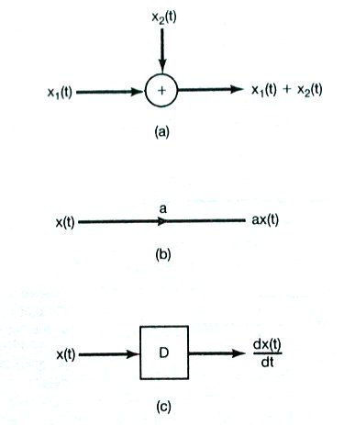
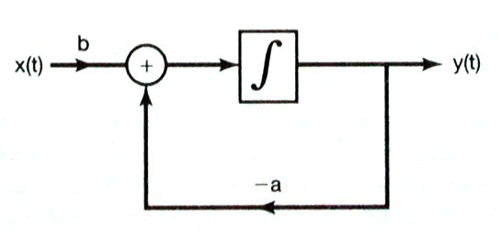
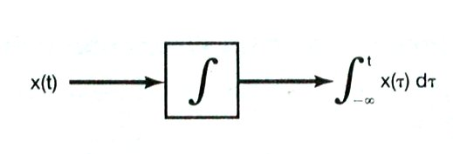
Example:
y’(t)+ay(t)=bx(t)
(p126), (2.131)
Figure 2.29 (p126).
Figure 2.32 (p127).

Slide 63
2.5 SINGULARITY FUNCTIONS （奇异函数）
2.5.1 The Unit Impulse as an Idealized Short Pulse (作为理想化短脉冲的单位冲激)
(1)

Slide 64
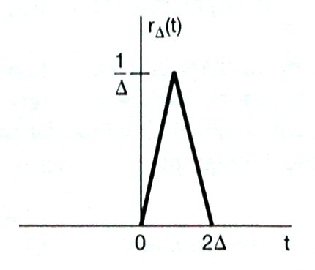

(2)
Figure 2.33
(3)
Important: for small Δ, they（ ） behaves the same from an LTI system.

Slide 65
2.5.2 Defining the Unit Impulse through Convolution (通过卷积定义单位冲激)
用卷积来定义：δ(t)
(2.138)
等价于：
(2.139)
The primary importance of the unit impulse is not what it is at each value of t, but rather what it does under convolution.

Slide 66
2.5.3 Unit Doublet and Other Singularity Functions (单位冲激偶和其它的奇异函数)
单位冲激偶:
(2.144)
(2.145)
(2.153)
(2.156)

Slide 67
SUMMARY
1. 任意离散信号x[n]可以表示成：多个加权的时移了的冲激信号δ[n]的和。
2. 卷积和：表示信号x[n]经过一个LTI系统h[n].
3.任意连续信号x(t)可以表示成：加权的时移了的冲激信号δ(t)的卷积。
4.卷积积分：表示信号x(t)经过一个LTI系统h(t).

Slide 68
SUMMARY
5. 与 LTI 系统相关的特性及其条件: 记忆性; 因果性；可逆性；稳定性；
6. 用线性常系数微分方程，和线性常系数差分方程描述LTI系统。 理解初始松弛条件。
7. 奇异函数的基本性质

Slide 69
Problems:
2.1(b) 2.5 2.7 2.10 2.12 2.16 2.17 2.19 2.21(c) 2.22(e)

